Slide 1
6.

Slide 2
Объем цилиндра.

Slide 3
Синусом острого угла прямоугольного треугольника называется….

Slide 4
Углом между прямой и плоскостью называется….

Slide 5
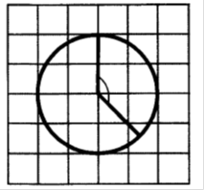
.
. На клетчатой бумаге изображён угол. Найдите его градусную величину.

Slide 7
7.

Slide 8
Формула для нахождения радиуса описанной окружности.

Slide 10
Формула для нахождения диагонали параллелепипеда .

Slide 13
8.

Slide 14
В тре­уголь­ни­ке ABC от­ре­зок DE — сред­няя линия. Пло­щадь тре­уголь­ни­ка CDE равна 38. Най­ди­те пло­щадь тре­уголь­ни­ка ABC.

Slide 15
Прямоугольный треугольник с катетами 3 и 4 см вписан в окружность .Найти радиус окружности.

Slide 16
Теорема синусов.

Slide 17
Во сколько раз увеличится площадь боковой поверхности конуса, если его образующую увеличить в 3 раза?

Slide 18
. Через сред­нюю линию ос­но­ва­ния тре­уголь­ной приз­мы про­ве­де­на плос­кость, па­рал­лель­ная бо­ко­во­му ребру. Объем от­се­чен­ной тре­уголь­ной приз­мы равен 7,5. Най­ди­те объем ис­ход­ной приз­мы.

Slide 19
8.

Slide 20
Во сколько раз увеличится площадь боковой поверхности конуса, если его образующую увеличить в 3 раза?

Slide 21
. Окруж­ность, впи­сан­ная в рав­но­бед­рен­ный тре­уголь­ник, делит в точке ка­са­ния одну из бо­ко­вых сто­рон на два от­рез­ка, длины ко­то­рых равны 5 и 3, счи­тая от вер­ши­ны, про­ти­во­ле­жа­щей ос­но­ва­нию. Най­ди­те пе­ри­метр тре­уголь­ни­ка.

Slide 22
Объем шара.

Slide 23
.Основание трапеции равно 13, высота равна 5, а площадь равна 50. Найдите второе основание трапеции.

Slide 24
Конус вписан в шар. Радиус основания конуса равен радиусу шара. Объем шара равен 28. Найдите объем конуса.

Slide 25
9.

Slide 26
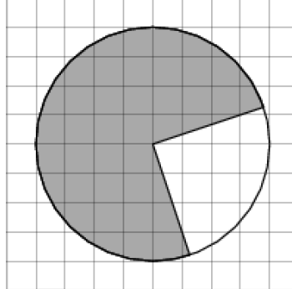

Slide 28
На клетчатой бумаге с размером клетки 1×1 изображён равнобедренный прямоуголь­ный треугольник. Найдите радиус описанной около него окружности.

